Slide 1
Передача данных по открытым каналам
Администрирование ИС 2015

Slide 2
План
Задачи обеспечения безопасности передачи данных
Уровни обеспечения безопасности передачи
Прикладной уровень SSL/TLS
Сертификаты SSL
Транспортный уровень VPN
IPSec

Slide 3
Задачи обеспечения безопасности передачи данных
Зачем:
Защита данных
Аутентификация
Сокрытие топологий и факта коммуникаций
Где:
На прикладном уровне
На транспортном уровне
На сетевом уровне

Slide 4
SSL
Secure Sockets Layer — уровень защищённых сокетов.
Дополнительный протокол, реализующий схему гибридной криптосистемы
Обеспечивает аутентификацию и шифрование
Требует модификацию прикладных протоколов
В настоящее время актуален протокол TLS (Transport Layer Security )

Slide 5
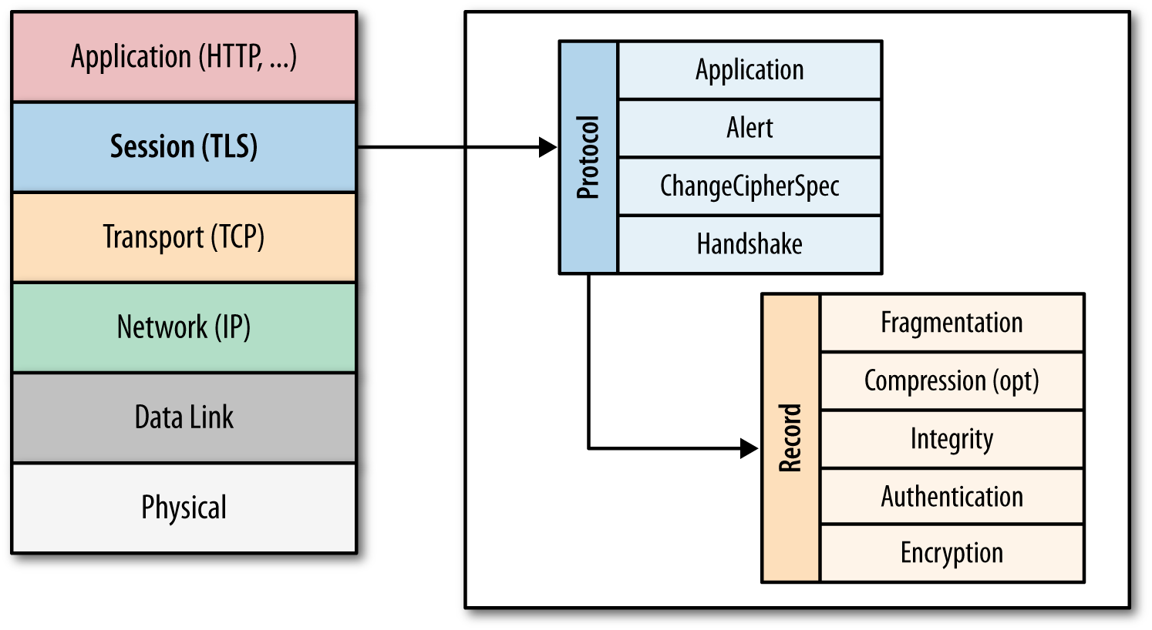
Место в стеке

Slide 6
Поколения SSL
SSL 1.0, 2.0 и 3.0 1995-1999
TLS 1.0 1999, TLS 1.1 2006, TLS 1.2 2008
Версия | Использование сайтами | Безопасность
SSL 2.0 | 10.4% (−0.4%) | нет
SSL 3.0 | 32.6% (−1.2%) | нет
TLS 1.0 | 99.0% (−0.2%) | зависит от реализации
TLS 1.1 | 65.7% (+1.4%) | зависит от реализации
TLS 1.2 | 67.9% (+1.4%) | зависит от реализации

Slide 7
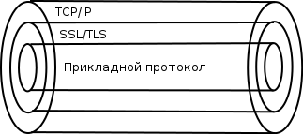
Схема SSL

Slide 8
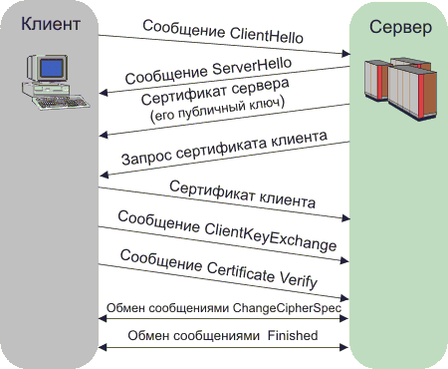
Схема SSL

Slide 9
Сертификаты SSL
Формат X.509
Состав:
полное (уникальное) имя владельца сертификата
открытый ключ владельца
дата выдачи ssl сертификата
дата окончания сертификата
полное (уникальное) имя центра сертификации
цифровая подпись издателя

Slide 10
Типы сертификатов по типу валидации
Сертификаты, которые подтверждают только доменное имя (Domain Validation — DV).
Сертификаты, которые подтверждают домен и организацию (Organization Validation — OV).
Сертификаты, с расширенной проверкой (Extendet Validation — EV).

Slide 11
Типы SSL сертификатов по своим свойствам
Обычные SSL сертификаты (владелец м.б. частным лицом. Защищает один сайт)
SGC сертификаты (сертификаты с поддержкой повышения уровня шифрования, уровень шифрования принудительно повышается до 128 бит. Wildcard сертификаты (защищают кроме основного домена на всех поддоменах одного домена)
SAN сертификаты (для защиты нескольких доменов размещенных на одном сервере)
EV сертификаты (с расширенной проверкой подлинности)
Сертификаты c поддержкой IDN (сертификаты с поддержкой национальных доменов)

Slide 12
Центры сертификации
Comodo — работает с 1998 штабквартира в Jersey City, New Jersey, США.
Geotrust — основан в 2001, в 2006 продан Verisign, штабквартира Mountain View, California, США
Symantec — бывший Verisign в состав которого входит и Geotrust. Купил всех в 2010 году.
Thawte — основан в 1995, продан Verisign в 1999.
Trustwave — работает с 1995, штабквартира Chicago, Illinois, США.

Slide 13
Особенности SSL
Дополнительный протокол, реализующий схему гибридной криптосистемы
Обеспечивает аутентификацию (в том числе и двустороннюю) и шифрование
Требует модификацию прикладных протоколов

Slide 14
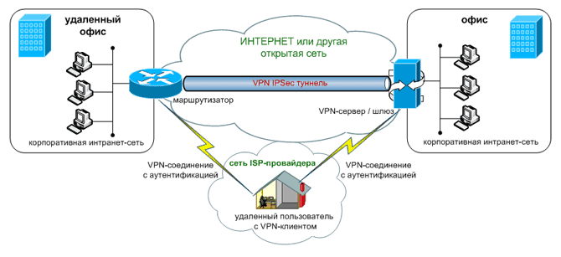
VPN (Virtual Private Network)

Slide 15
Реализации VPN
PPTP (point-to-point tunneling protocol) — разрабатывался совместными усилиями нескольких компаний, включая Microsoft.
L2TP (Layer 2 Tunnelling Protocol) — используется в продуктах компаний Microsoft и Cisco.
OpenVPN
Туннелирование SSH (условно)

Slide 16
IPSec
ESP (Encapsulating Security Payload – безопасная инкапсуляция полезной нагрузки) занимается непосредственно шифрованием данных, а также может обеспечивать аутентификацию источника и проверку целостности данных
AH (Authentication Header – заголовок аутентификации) отвечает за аутентификацию источника и проверку целостности данных
IKE (Internet Key Exchange protocol – протокол обмена ключами) используется для формирования IPSec SA (Security Association, об этом чуть ниже), проще говоря, согласования работы участников защищенного соединения. Используя этот протокол, участники договариваются, какой алгоритм шифрования будет использоваться, по какому алгоритму будет производиться (и будет ли вообще) проверка целостности, как аутентифицировать друг друга

Slide 17
Режимы работы IPSec
Тоннельный
Транспортный

Slide 18
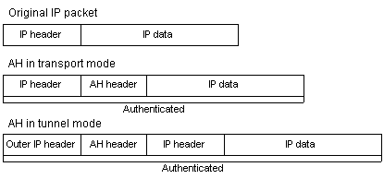
AH (Authentication Header)

Slide 19
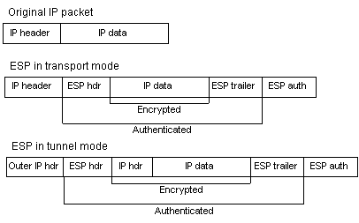
ESP (Encapsulating Security Payload)

Slide 20
Различия AH и ESP
ESP помимо аутентификации предоставляет еще возможность шифрования (AH этого не предоставляет)
ESP в режиме туннеля аутентифицирует только оригинальный IP заголовок (AH аутентифицирует также внешний).

